Slide 1
基于并购重组收益法评估的非上市公司特有风险研究
坤元评估 周越

Slide 2

前序
近年来，为推动行业持续创新发展，中国资产评估协会高度重视人才培养与课题研究，创新推出青年研究项目，成效斐然。本人三年来，均有幸参与其中，获益匪浅。
评估行业蓬勃发展

Slide 3
01
课题背景
02
研究路径
03
结论分析
04
最新思考

Slide 4
01
课题背景

Slide 5
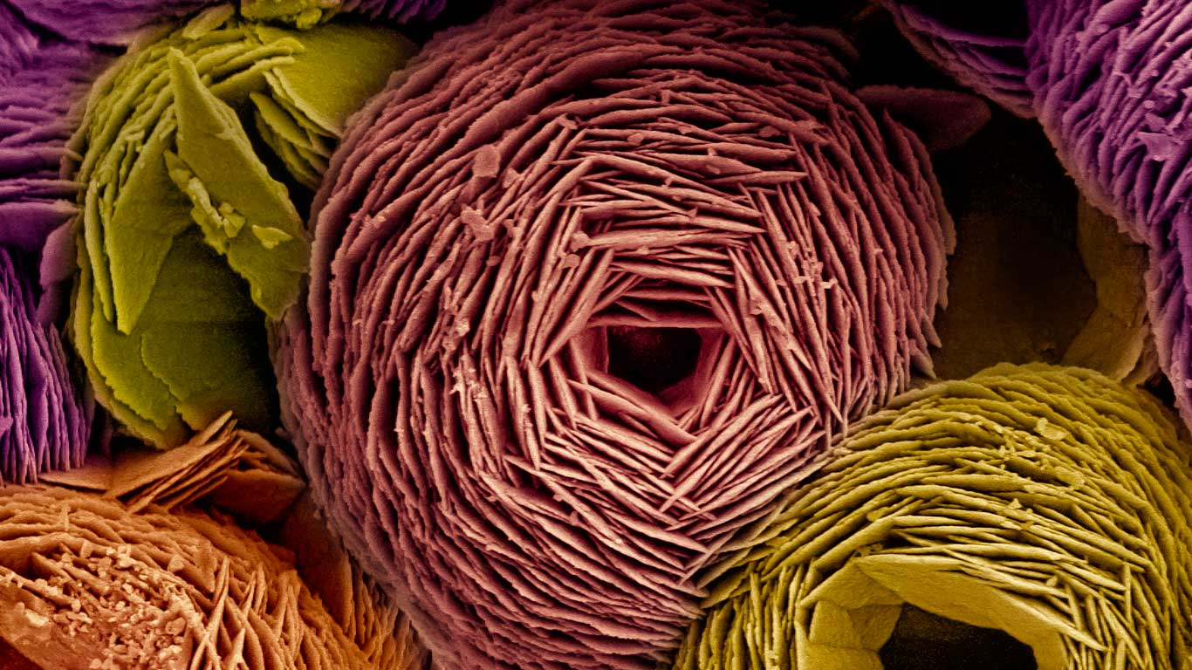
01
选题背景
折现率
折现率在企业价值评估中起着至关重要作用，折现率的大小直接影响着收益法评估结果，甚至可能影响市场法的估值合理性。
本文的研究思路是基于CAPM模型，深入探讨折现率中特有风险的具体表现形式和影响因素，以非上市公司并购重组为切入点，对大量指标进行层层筛选，得出核心指标群，进一步统计、回归，并经系统分析后形成结论，以合理反映非上市公司特有风险确定的主要驱动因素及作用方式。
折现率-举足轻重

Slide 6
02
研究路径

Slide 7
02
研究路径
收集了2017年经无条件过会的重组案例作为研究对象，剔除收益法折现率的特有风险异常取值后，以128个重组案例的各项数据指标为基础，开展分析。
128
就每个重组案例分别梳理了影响交易定价和相关不确定风险的公告信息（共144项），经过加工整理，初步提取115项信息。
115
通过分析梳理，归并同类项，剔除数据不全、关联度不大的相关指标，构建了由44项指标构成的数据体系，涵盖了行业、标的公司历史、股权、经营、管理、技术、法律、财务、税务等风险驱动的重要因子。
44
对初步筛选的自变量进行共线性测试，剔除共线性影响变量（即VIF大于10变量）及偏重定性角度的虚拟变量后，确定22个自变量用于实证分析。
22
将22个变量，采用主成份分析方法，按照特征根大于1的原则，生成10个主成份，即通过因子分析降纬后，提取10个公因子。
10
以企业特有风险为因变量，10个提取的公因子为自变量，采用逐步回归法，进行回归分析。回归结论显示，3项公因子能通过t检验。
3
更换图片方法：点击图片后右键，选择“更改图片”即可。标题数字等都可以通过点击和重新输入进行更改。
9
上述3项公因子共代表了9个指标，结论表明，评估师在确定特有风险的取值大小时，应着重考虑9大因素的影响。

Slide 8
03
结论分析

Slide 9
03
回归模型
经实证分析，得出个别风险回归模型如下：
Y（ZRc）=0.243FAC1+0.173FAC2+0.258FAC6
其中：
FAC1=0.339 Z (资产负债率)-0.371Z(经营性现金流/收入)+0.387Z (研发支出占比)
FAC2=0.435 Z (归母权益增长率)+0.349 Z (净利润增长率)+0.207 Z (总资产周转率)+0.302 Z (应收账款周转率)
FAC6=0.449 Z (上一年归母净利润)-0.544 Z (成立年限)

Slide 10
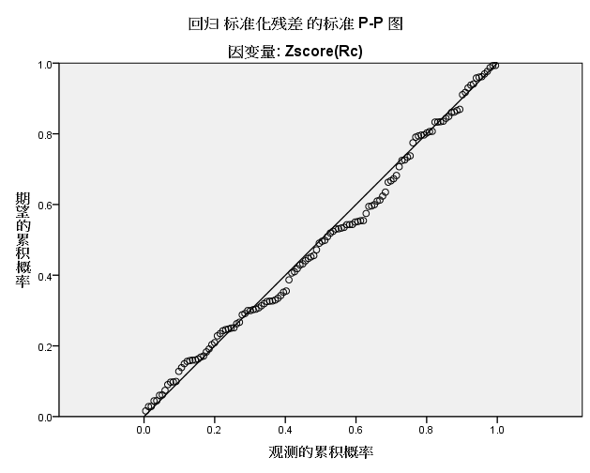
03
检验
自由度为126的上述三项公因子均能通过t检验，结合下附的P-P图可以看出，残差的正态性假设基本成立。
本模型R方为0.210，自变量对因变量的解释力度未臻完美。

Slide 11
03
结论分析
由本课题得出的回归模型可知，在确定特有风险取值时，应着重考虑标的公司资产负债率、经营性现金流/收入、研发支出占比、归母权益增长率、净利润增长率、总资产周转率、应收账款周转率、上一年归母净利润、成立年限指标的影响。
这些指标中，除经营性现金流/收入、成立年限与特有风险呈负相关外，其余指标均呈较为显著的正相关关系。细细推敲，该等相关关系具有逻辑合理性，尤可作为个别风险定性分析的重要支撑。

Slide 12
04
最新思考

Slide 13
04
最新思考
青年课题完成近两年，时常思考之。本人认为，本文已相对全面地考虑了可能影响公司特有风险的多个方面，并基本涵盖了评估专业人员在判断个别风险Rc取值时可能考虑的绝大部分因素，虽有数据难以全面收录、部分影响因素难以量化等原因，但笔者以为，回归模型拟合度不高的最终原因，可能源自于并购重组过程中专业人员的知识背景及主观判断的偏差。
从后续2018年及2019年重大资产重组Rc统计数据来看，其始终处于2.5%-2.7%区间内，与之前年度几无二致。所以，笔者以为，不妨从这一刻开始，每一位执业人员在评定估算时，可以适当调整视野，转换角度，从折现率本质出发，探索其真正奥秘。

Slide 14
04
最新思考
个人浅见，鉴于Rc的确定具有从众性和随意性特征。那么，对非上市公司折现率及个别风险的确定，我们是否可以从上市公司角度出发，即通过对相同市场、相同行业可比公司、完整生命周期内的相关数据对比分析，厘清不同上市公司间个别风险的驱动因子及作用机制，吸纳国际投行及估值机构实践经验，通过流动性差异等调整因素，继而转换生成非上市公司的个别风险的定量机理。

Slide 15
感谢聆听！
新冠疫情下，行业及公司定价逻辑或发生变化，折现率厘定亦面临挑战，更需要评估人夯实理论基础，创新方法手段，为评估行业化危为机、根深叶茂，贡献绵薄之力！
2020年8月

